Slide 1


JUEGO DEL AHORCADO

Slide 2

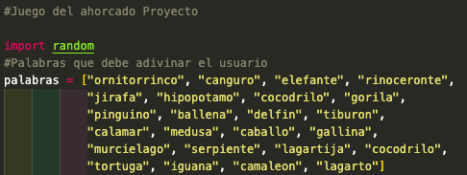
Introducción al Juego del Ahorcado
Para iniciar con el código, debemos tener la importacion de la biblioteca utilizada, en este caso se utilizo ramdom para la seleccion de las palabras que se van a ocultar, el código se ejecutará en la terminal del dispositivo.

Slide 3

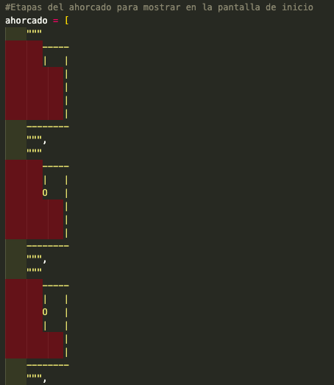
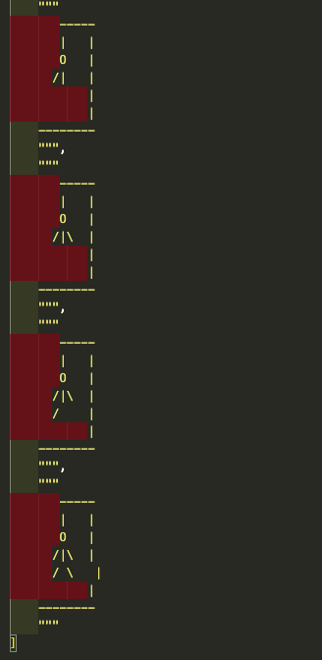
Variables de la palabra oculta variable de intentos
Definición de variables
Se define cada una de las variables en la cual irán almacenados para la ejecución correcta del juego
Dibujos del ahorcado

Slide 4

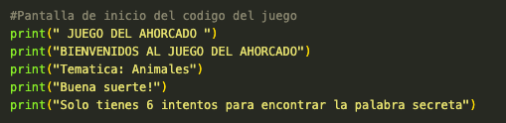
Diseño de la pantalla de inicio
Este código imprime en la pantalla principal del terminal la bienvenida del juego con sus instrucciones, dando al jugador la idea para poder comenzar el juego.

Slide 5
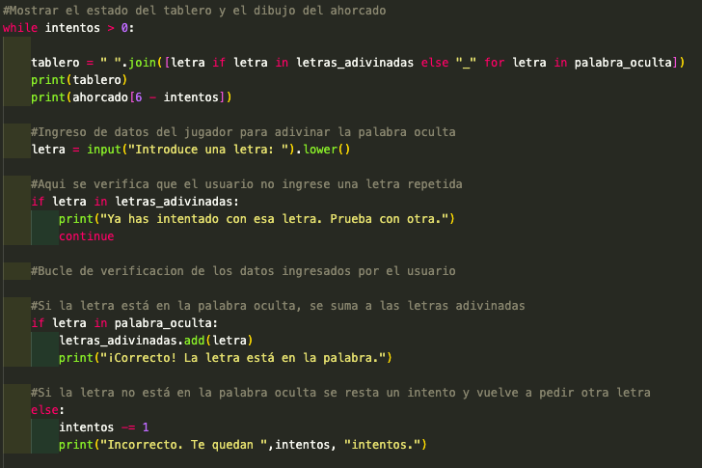
Lógica y Bucles del Juego
La lógica del programa se centra en seleccionar una palabra aleatoria y permitir que el jugador adivine letras. Implementaremos condiciones para veriﬁcar si la letra está en la palabra y actualizaremos el estado del juego en consecuencia.

Slide 6
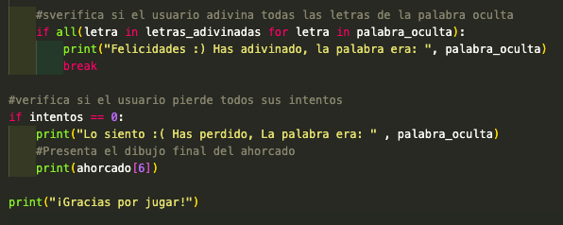
Verificación de resultado

Slide 7


Conclusión
El desarrollo de un juego del Ahorcado en Visual Studio Code es un excelente ejercicio para mejorar tus habilidades de programación. A través de esta experiencia, has aprendido sobre la interfaz de terminal y la lógica necesaria para crear un juego interactivo. ¡Ahora es tu turno de innovar!

